Slide 1
по финансовой грамотности

Slide 2
Раунд 1

Slide 3
Загадки | 10 | 20 | 30 | 40 | 50
Древние деньги | 10 | 20 | 30 | 40 | 50
Современные Российские деньги | 10 | 20 | 30 | 40 | 50
Раунд 2

Slide 4
Загадки 10
В поле гуляет, ребят развлекает.
Сама пестрая, ест зеленое, дает белое.

Slide 5
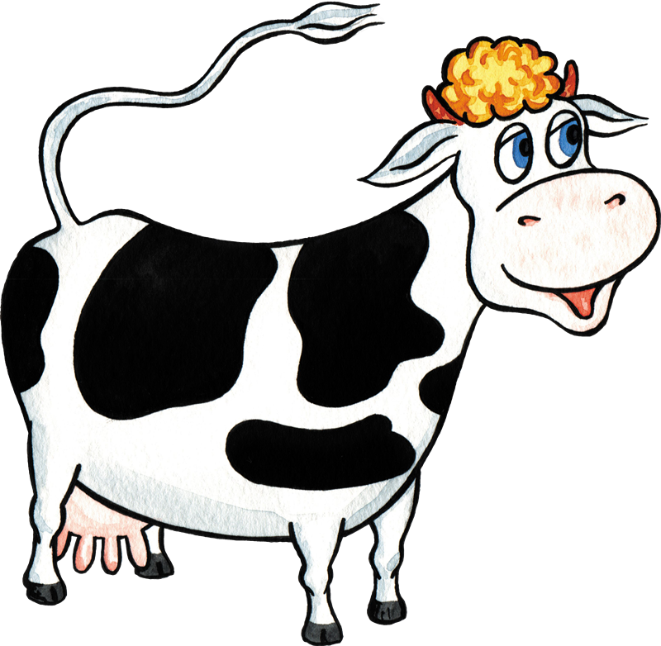
Загадки 10
Корова

Slide 6
Загадки 20
Заплелись густые травы,
Закудрявились луга,
Да и сам я весь кудрявый,
Даже завитком рога.

Slide 7
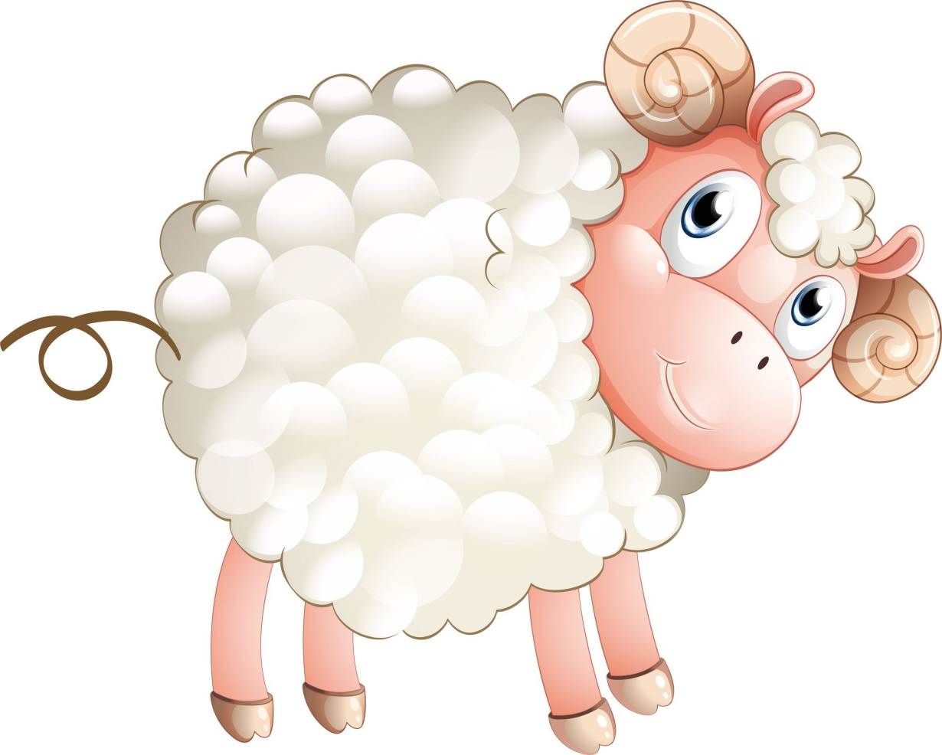
Загадки 20
Баран

Slide 8
Загадки 30
Не земледелец, не кузнец, не плотник,
А первый на селе работник.

Slide 9
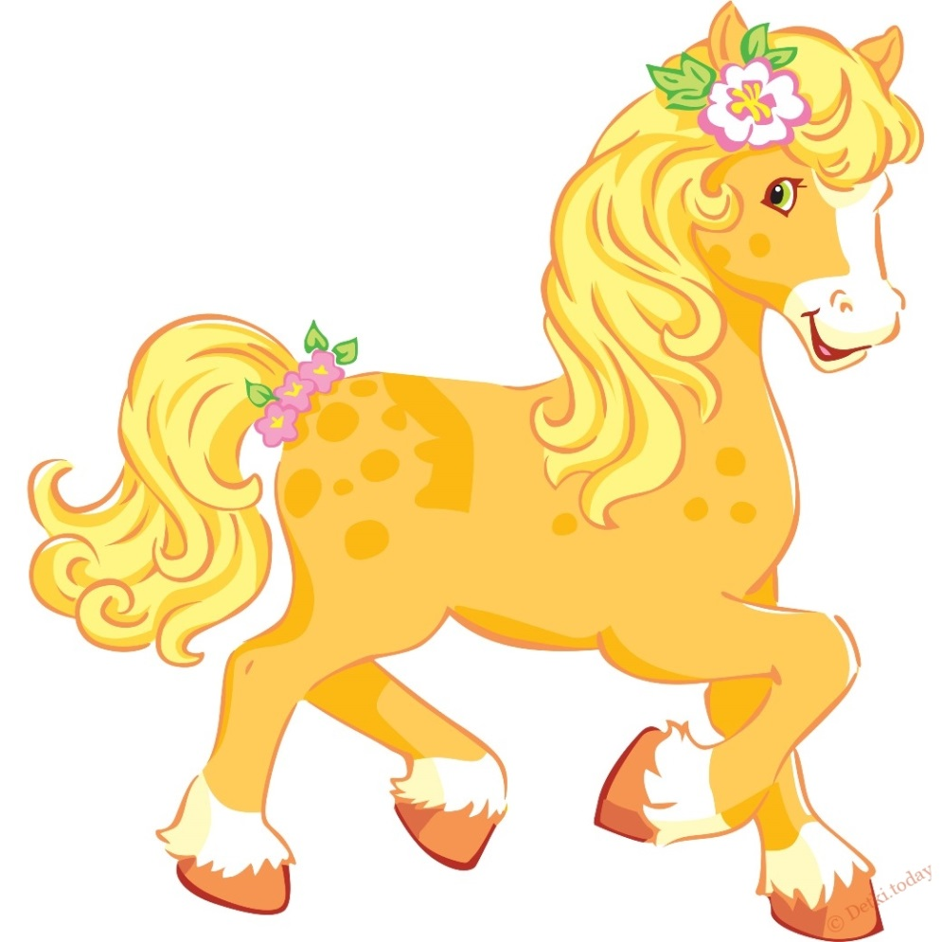
Загадки 30
Лошадь

Slide 10
Загадки 40
До обеда сгоряча Поработает с плеча — И в итоге, будь здоров, Наломает столько дров!

Slide 11
Загадки 40
Топор

Slide 12
Загадки 50
Не крылата, а перната, Как летит, так свистит, А сидит, так молчит.

Slide 13
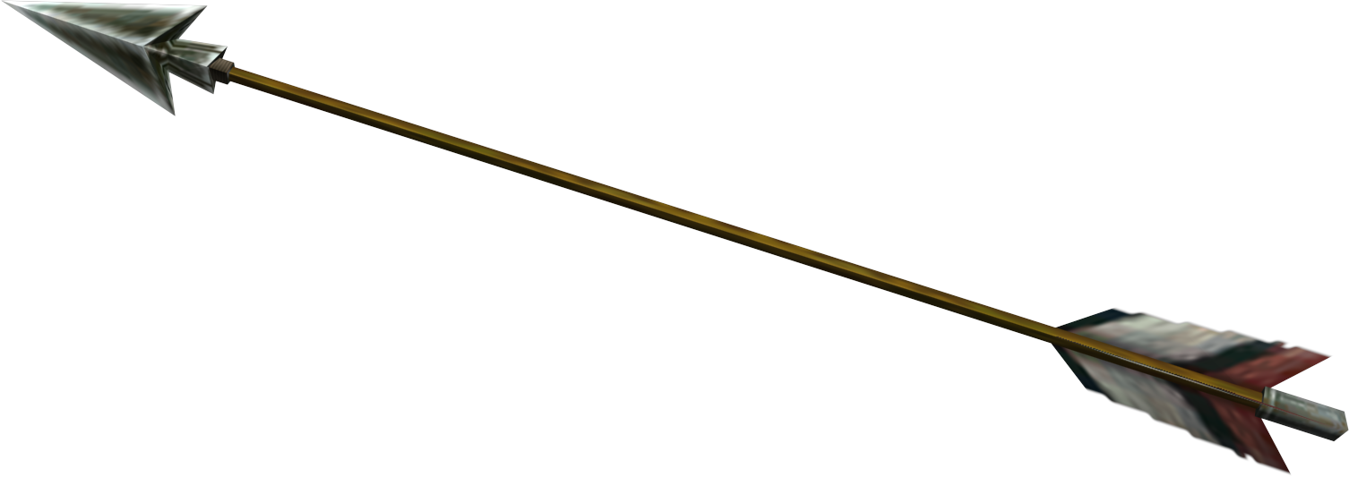
Загадки 50
Стрела

Slide 14
Древние деньги 10
Что считали за деньги в Древней Руси?

Slide 15
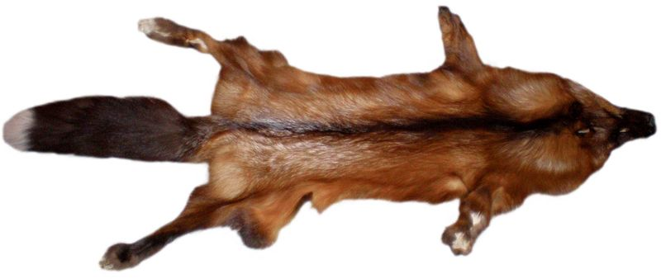
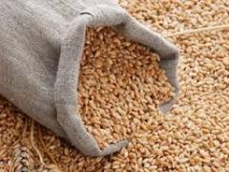
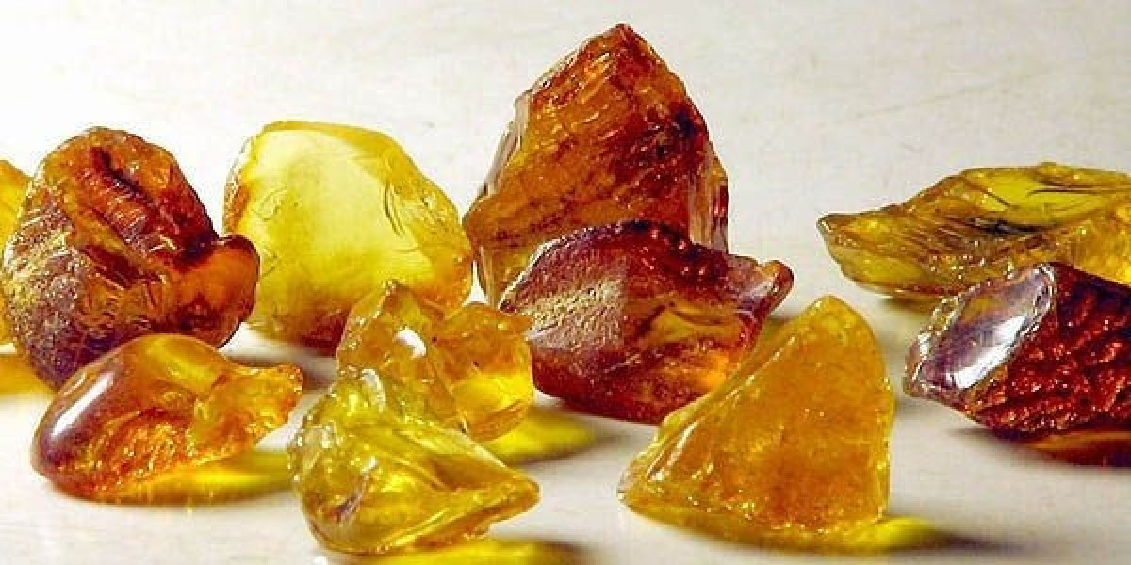
Древние деньги 10
Шкуры животных, камни, пища.

Slide 16
Древние деньги 20
Как назывались первые русские монеты –Владимира Святославовича 988 год.

Slide 17
Древние деньги 20
«Серебряник» «Златник»

Slide 18
Древние деньги 30
Как на Руси назывались серебряные слитки?

Slide 19
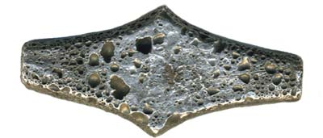
Древние деньги 30
Гривны

Slide 20
Древние деньги 40
Назовите русские монеты, равные 3 копейкам и
50 копейкам.

Slide 21
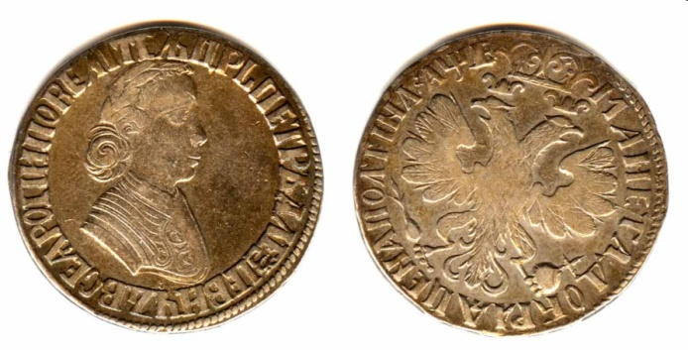
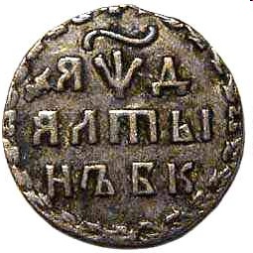
Древние деньги 40
Алтын Полтина

Slide 22
Древние деньги 50
В правление какой императрицы в России появились первые бумажные деньги.

Slide 23
Древние деньги 50
В правление императрицы Екатерины II

Slide 24
Современные Российские деньги 10
Монеты какого номинала используются в России на данный момент?

Slide 25
Современные Российские деньги 10
5 , 10, 50 копеек,
1, 2, 5, 10 рублей.

Slide 26
Современные Российские деньги 20
Купюры какого номинала используются в России на данный момент?

Slide 27
Современные Российские деньги 20
10, 50, 100,200, 500, 1000, 2000, 5000 рублей.

Slide 28
Современные Российские деньги 30
Назовите национальную денежную единицу России.

Slide 29
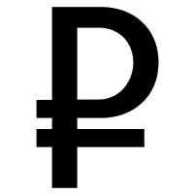
Современные Российские деньги 30
Рубль

Slide 30
Современные Российские деньги 40
Как называются лицевая и оборотняя стороны монет?

Slide 31
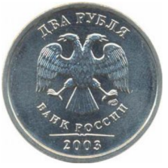
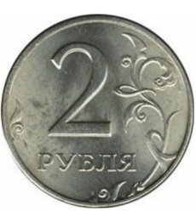
Современные Российские деньги 40
Аверс и реверс

Slide 32
Современные Российские деньги 50
Какой город изображен на купюре достоинством
100 рублей?

Slide 33
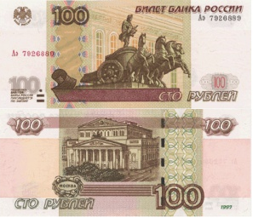
Современные Российские деньги 50
Москва

Slide 34
Раунд 2

Slide 35
Пословицы | 10 | 20 | 30 | 40 | 50
Золото | 10 | 20 | 30 | 40 | 50
В мире литературы | 10 | 20 | 30 | 40 | 50
Финал

Slide 36
Пословицы 10 Деньги не в деньгах,

Slide 37
Пословицы 10
а в делах.

Slide 38
Пословицы 20
Деньги не грибы-

Slide 39
Пословицы 20
можно и зимой найти.

Slide 40
Пословицы 30
Где денежкам счет,

Slide 41
Пословицы 30
там добро не утечет.

Slide 42
Пословицы 40
Кто не бережёт копейку,

Slide 43
Пословицы 40
рубля не стоит.

Slide 44
Пословицы 50
Тот без нужды живет,

Slide 45
Пословицы 50
кто деньги бережет.

Slide 46
Золото 10
Сколько лет рыбачил старик из «Сказки о рыбаке и рыбке» А.С. Пушкина до того, как он поймал Золотую рыбку?

Slide 47
Золото 10
«Ровно тридцать лет и три года»

Slide 48
Золото 20
Какой персонаж сказки Пушкина в случае опасности кричал: «Царствуй, лежа на боку!»?

Slide 49
Золото 20
(Золотой петушок.)

Slide 50
Золото 30
Какой гусь фигурирует в названии сказки братьев Гримм?

Slide 51
Золото 30 («Золотой гусь».)

Slide 52
Золото 40
Что попросила привезти отца старшая дочка в сказке Аксакова «Аленький цветочек»?

Slide 53
Золото 40
(Золотой венец.)

Slide 54
Золото 50
Молодой длинноносый специалист по выращиванию деревьев с золотыми плодами – это… Кто?

Slide 55
Золото 50
(Буратино.)

Slide 56
В мире литературы 10
Назовите сказку, героине которой удалось за найденную денежную единицу сделать выгодную покупку к своему юбилею?

Slide 57
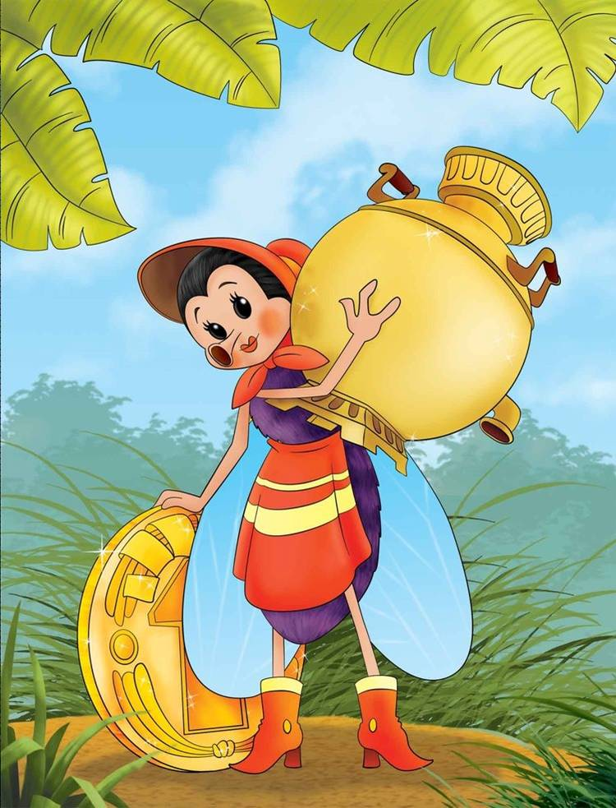
В мире литературы 10
«Муха-Цокотуха»

Slide 58
В мире литературы 20
Закончите отрывок сказки А.С. Пушкина:
«Белка песенки поет, Да орешки всё грызет, А орешки не простые, Всё скорлупки золотые, Ядра — чистый изумруд; Слуги белку стерегут, Служат ей прислугой разной— И приставлен дьяк приказный Строгий счет орехам весть; Отдает ей войско честь; Из скорлупок льют …»

Slide 59
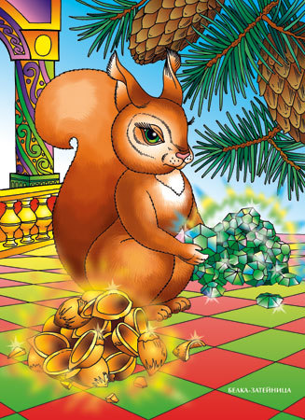
В мире литературы 20
«…монету, Да пускают в ход по свету…»

Slide 60
В мире литературы 30
С помощью какого продукта разбогател на Луне герой сказки Николая Носова коротышка Пончик?

Slide 61
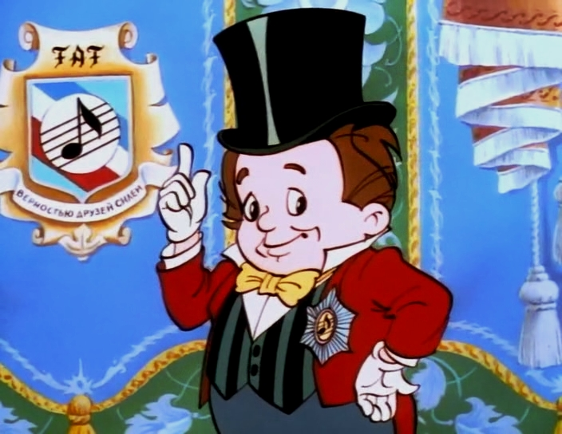
В мире литературы 30
соль

Slide 62
В мире литературы 40
Назовите сказку, в которой пенсионер нашел оригинальный способ улучшения финансового положения своей супруги, но ее жадность привела к плачевным результатам.

Slide 63
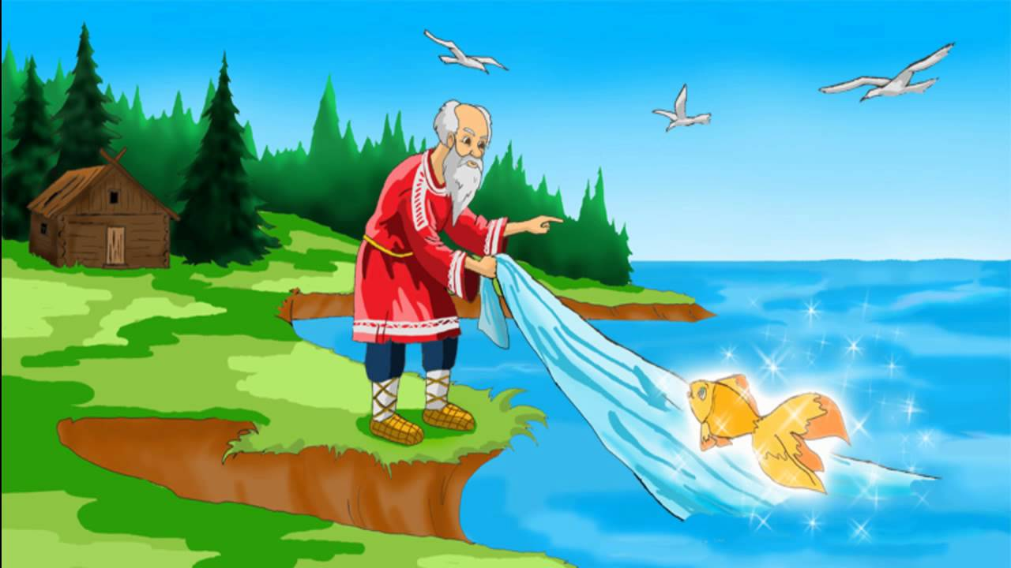
В мире литературы 40
«Сказка о рыбаке и рыбке»

Slide 64
В мире литературы 50
« Жила-была монетка; она только что вышла из чеканки, чистенькая, светленькая, покатилась и зазвенела: «Ура! Теперь пойду гулять по белу-свету!» …»
Назовите автора сказки.

Slide 65
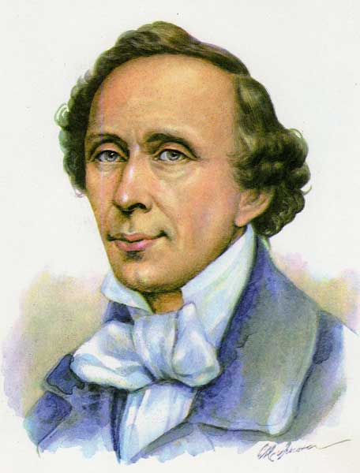
В мире литературы 50
Ганс Христиан Андерсен

Slide 66
Финал

Slide 67
Древние деньги
Современные Российские деньги

Slide 68
Древние деньги
Какое слово обозначало первые русские деньги?

Slide 69
Древние деньги
(Куны. То есть шкуры пушных зверей)

Slide 70
Современные Российские деньги
В каких двух городах России печатают денежные знаки?

Slide 71
Современные Российские деньги
(Москва и Пермь)

Slide 72
ПОЗДРАВЛЯЕМ ПОБЕДИТЕЛЯ!

Slide 73
СПАСИБО ЗА ИГРУ!

